Slide 1
Fredagsprat med Statsforvalteren
Tone Flaten, fung. underdirektør
Anne Mette Apeland, jurist
Daniel Bergamelli, jurist

Slide 2


Tolkningsuttalelser siden sist
  Førerkort
  Samordning av kvalifiseringsstønad og hobbyinntekter
  Refusjon
  Kvalifiseringsstønad ved modulstrukturert yrkesopplæring (MFY) og lærling uten lønn
  Sosiallån og taushetsplikt (del 2)
  Kvalifiseringsstønad og etterbetaling av arbeidsavklaringspenger
  Gjøre gjeldende økonomiske rettigheter
Stockbilde fra Microsoft 365.
Notes:
Tolkningsuttalelser fra Arbeids- og velferdsdirektoratet
Arbeids- og velferdsdirektoratet har skrevet flere tolkningsuttalelser siden forrige gang vi presenterte uttalelser (fredagspraten 31.10.2025). Vi beklager at vi ikke har presentert dem tidligere!
31.10.2025: Om stønad til førerkort (ikke publisert)
Sosialhjelp er subsidiært, og utmålingen skal skje etter en nøktern standard. Det er derfor utgifter til offentlig transport til daglige gjøremål, arbeid og fritid som er en del av livsoppholdet (en nødvendig utgift).
Behovet for offentlig transport avhenger av alder, helse og reiseavstand. Nav-kontoret må derfor konkret vurdere hva som er den enkeltes utgifter til offentlig transport.
Noen ganger er offentlig transport ikke aktuelt eller mulig. Da kan utgifter til bil være nødvendige. Førerkort er en forutsetning for å kunne bruke egen bil.
Utgangspunkt: Førerkort utenfor § 18.
12.11.2025: Samordning av kvalifiseringsstønad og inntekt fra hobbyvirksomhet
Skal inntekt fra hobbybaserte sidejobber samordnes time for time eller prosentvis tilsvarende verdiskapningen?
Kvalifiseringsstønad kan bare avkortes time for time, se sosialtjenesteloven § 37
“inntektsgivende arbeid” = arbeid som gir inntekt, uavhengig om arbeidet utføres som arbeidstaker, frilansere eller selvstendig næringsdrivende.
Det gjelder også hvis hobbyvirksomheten skal anses som næringsvirksomhet:
Aktiviteten er egnet til å gå med overskudd
Aktiviteten har en viss varighet
Aktiviteten har et visst omfang
Aktiviteten drives for egen regning og risiko
Også viktig spørsmål: Er personen i målgruppen?
28.11.2025: Refusjon (ikke publisert)
Konkret henvendelse fra et Nav-kontor som har gjort saksbehandlingsfeil i forbindelse med 49 vedtak om refusjon etter sosialtjenesteloven § 26.
Adgang (og plikt) til omgjøring etter forvaltningsloven § 35.
Sørg for
forhåndsvarsel
begrunnelse
informasjon om klagerett
Folketrygdloven § 22-7 hindrer ikke omgjøring etter tre uker.
18.12.2025: Om kvalifiseringsstønad ved modulstrukturert fag- og yrkesopplæring (MFY) og lærling uten lønn
MFY er en modulbasert opplæringsmodell for voksne , uten fast opplæringstid. Opplæringstiden tilpasses den enkeltes erfaring og progresjon.
Utdanning og opplæring kan inngå som en del av kvalifiseringsprogrammet.
Reglene om varighet for kvalifiseringsprogram, setter rammer for hvor lange utdannings- eller opplæringsløp som kan tas inn i programmet.
Nav-kontorene må derfor konkret vurdere sannsynligheten for at søkeren kan nå målet om arbeid innen en tidsperiode på to år.
Avkorting av kvalifiseringsstønad?
Personer i MFY, har rett til å bli formidlet til læreplass. Blir da lærling, og får rett på lærlingelønn. Kvalifiseringsstønaden skal avkortes mot lærlingelønn eller annen inntekt
Hvis personen ikke får læreplass, skal vedkommende få et annet opplæringstilbud fra fylkeskommunen. Hvis personen ikke får en inntekt av det, er det heller ikke noe å avkorte mot.
18.12.2025: Om sosiallån og taushetsplikt
Direktoratet uttalte 26.08.2025 at det var i strid med taushetsplikten å overlate inndriving av sosiallån til private aktører.
Etter en ny vurdering, uttaler de at forvaltningsloven § 13 b første avsnitt nr. 2 om “at opplysningene brukes for å oppnå det formål de er gitt eller innhentet for, bl.a. kan brukes i forbindelse med saksforberedelse, avgjørelse, gjennomføring av avgjørelsen, oppfølging og kontroll”, åpner for at Nav-kontoret etter en konkret og individuell vurdering kan bruke inkassoselskap for inndrivelse av sosiallån.
Før forfall må Nav-kontoret vurdere på nytt om søkeren er i stand til å tilbakebetale lånet.
Det er først etter det + etter at lånet har forfalt, at Nav-kontoret kan benytte et inkassoselskap til å inndrive lånet og gi opplysninger om tjenestemottaker til disse.
Hvis Nav-kontoret bruker inkassoselskap til å kreve inn kravet, skal Nav-kontoret informere tjenestemottakeren om det.
22.01.2026: kvalifiseringsstønad og etterbetaling av arbeidsavklaringspenger – refusjon?
Sosialtjenesteloven § 38 gir ikke hjemmel for å kreve refusjon i etterbetaling av arbeidsavklaringspenger når en person har mottatt kvalifiseringsstønad i samme periode.
Bakgrunnen: Målgruppen for kvalifiseringsprogram (og kvalifiseringsstønad) omfatter ikke de som har rett til arbeidsavklaringspenger.
02.02.2026: Om å gjøre gjeldende økonomiske rettigheter
Spørsmål (fra oss 26.02.2025):
Hva skal til for at et Nav-kontor kan avslå en søknad om økonomisk sosialhjelp, og begrunne det med at søkeren ikke gjør gjeldende økonomiske rettigheter?
Hvilken rett har en person som har fått et slikt avslag, til å få sosialhjelp i en nødssituasjon?
Svar:
For å ha rett på sosialhjelp, må den enkelte ha utnyttet fullt ut alle reelle muligheter til å forsørge seg selv ved arbeid, egne midler eller ved å gjøre gjeldende trygderettigheter eller andre økonomiske rettigheter.
Men: En persons hjelpebehov skal vurderes ut fra den nåværende situasjonen, og vedkommende kan ha krav på stønad inntil andre økonomiske muligheter kan gjøres gjeldende.
Hvis en søker innvilges nødhjelp, men har et hjelpebehov utover noen få dager, må det gjøres en konkret vurdering med utgangspunkt i vedkommendes situasjon her og nå.
Sosialhjelp skal som hovedregel gis uten bruk av vilkår, men direktoratet er enig i eksemplet vårt om å stille vilkår i en situasjon der søkeren har andre muligheter som må benyttes.
Hvis vilkår brytes, kan dere vedta å redusere stønaden i den aktuelle vedtaksperioden.
En søknad om sosialhjelp for en ny vedtaksperiode, kan ikke avslås som følge av at vilkår i forrige vedtaksperiode ikke ble oppfylt. Dere skriver at et avslag som vist i eksempelet ikke er som følge av vilkårsbrudd i foregående vedtaksperiode, men fordi tjenestemottakeren fortsetter å ikke utnytte andre muligheter som sannsynligvis vil gjøre vedkommende selvhjulpen. En persons hjelpebehov må imidlertid vurderes med utgangspunkt i situasjonen på søknadstidspunktet. Som nevnt over, vil en person kunne ha rett på økonomisk stønad i påvente av at andre muligheter gjøres gjeldende.
Avslag med henvisning til andre aktuelle muligheter beror på at det er en faktisk og reell mulighet for selvforsørgelse. Det vil si at personen har realiserbare midler på søknadstidspunktet.
Dersom vilkår om å utnytte andre økonomiske rettigheter ikke oppfylles, bør Nav-kontoret vurdere andre virkemidler for å hjelpe tjenestemottaker å bli selvforsørget.
Dette kan f.eks. være råd og veiledning, motivering gjennom samtaler, stønad i form av varer og tjenester m.m.

Slide 3
Invitasjon til nasjonal satsing – egenkontroll og forbedringsarbeid om barnets beste

Slide 4


Spørsmål og svar
om sosiale tjenester
Stockbilde fra Microsoft 365.

Slide 5
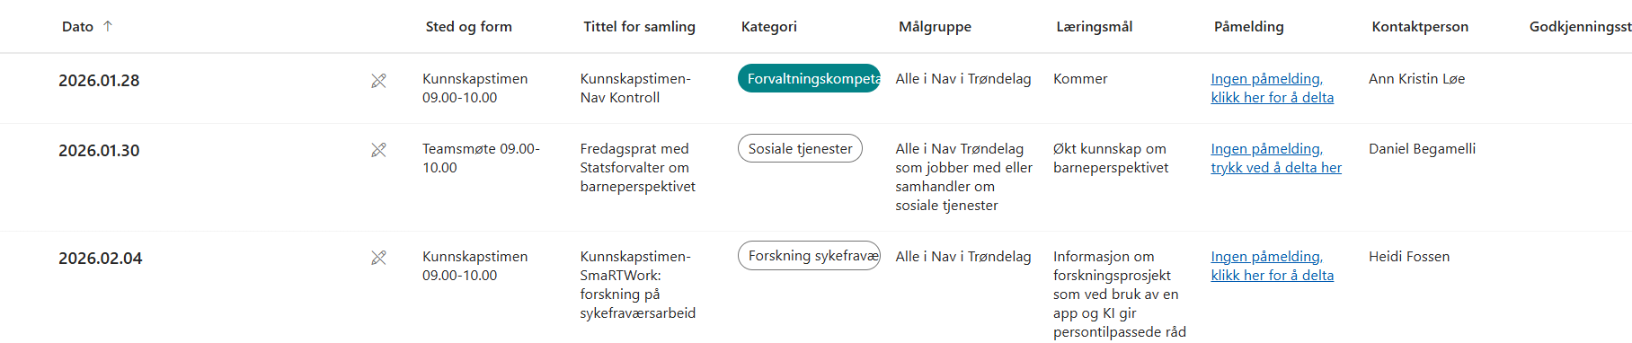
Hvordan delta på fredagspraten 2026
Ingen påmelding
Logg på via vår felles kompetanseplan på navet
Presentasjoner legges på Fredagsprat med Statsforvalteren 2026 | Statsforvalteren i Trøndelag
Notes:
Grethe
Vi minner om at dere deltar i fredagsprat ved å klikke på lenke i vår Nav Trøndelag og Statsforvalterens felles kompetanseplan som dere finner på navet.
Og det viktigste av alt – del denne informasjonen med de andre i kontoret, sånn at alle blir kjent med den nye løsningen.

Slide 6

Fredagspraten 2026
Måned | Dato og klokkeslett | Tema
Januar | 30. januar kl. 09:00 til 10:00 | Barneperspektivet
Februar | 26. februar kl. 09:00 til 10:00 | Sosialhjelp - livsoppholdsnormen
Mars | 20. mars kl. 09:00 til 10:00 | Tolkningsuttalelser
April | 24. april kl. 09:00 til 10:00 | Sosialhjelp – livsoppholdsnormen (reprise)
Mai | 29. mai kl. 09:00 til 10:00 | Foreløpig: Sosialhjelp
Juni | 19. juni kl. 09:00 til 10:00 | Foreløpig: Vilkår
August | 28. august kl. 09:00 til 10:00 | Foreløpig: Utredningsplikt
September | 25. september kl. 09:00 til 10:00 | Foreløpig: Saksbehandling
Oktober | 30. oktober kl. 09:00 til 10:00
Desember | 4. desember kl. 09:00 til 10:00
Presentasjoner finner du på www.statsforvalteren.no/fredagsprat
Notes:
Grethe
Her er tidspunktet for neste fredagsprat (og resten av fredagspratene i 2026). Neste gang er vi tilbake på sporet med fredag igjen, MEN det er ikke siste fredag i måned på grunn av påske og som dere ser er tema allerede satt: Vergemål.
Vi ber dere spre budskapet i kontoret slik at alle som kan ha nytte av å høre hva de sier, deltar.
Og mer dere datoene som merket rødt, de avviker fra tradisjonen siste fredag i måneden.
Merk også at det kun er datoene fram til april som er lagt inn på kompetansekalenderen på navet. Resten kommer etter hvert.
Så ser dere at vi har satt foreløpig tema for de kommende fredagspratene i kursiv, og som dere ser er det mye spennende vi skal ta opp framover. Dersom dere har spørsmål eller ønsker knyttet til disse – eller andre tema vi kan ha – send det inn via QR koden i neste bilde

Slide 7
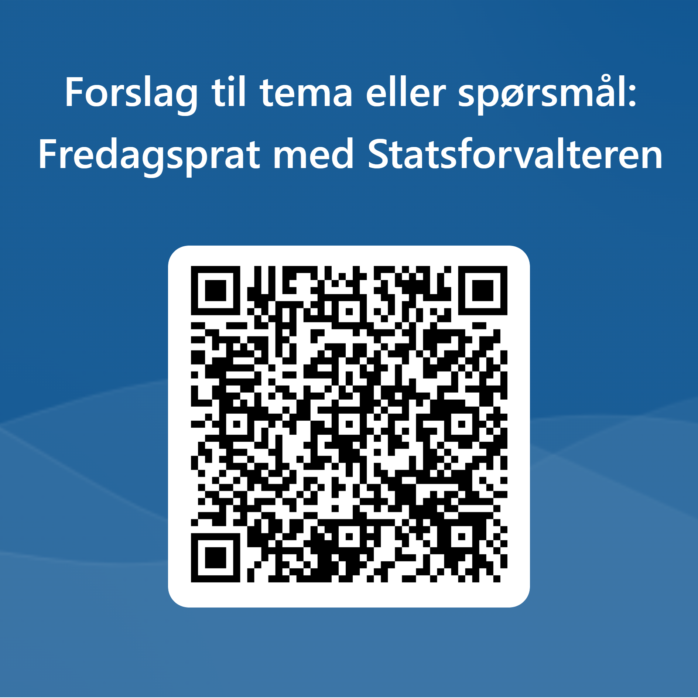
Forslag til tema eller spørsmål?
https://forms.office.com/e/hnZpGYddZ2
Notes:
Grethe
Her er QR-kode og lenke til skjemaet for å melde inn tema og spørsmål til fredagspraten.
Lenken ligger også ute på statsforvalteren.no/fredagsprat
Og med dette takker vi for i dag og ønsker dere en god fredag og etter hvert god helg.
Vi sees neste måned!

